Slide 1



CHÀO MỪNG CÁC EM ĐẾN VỚI TIẾT HỌC
Môn: Toán

Slide 2

KHỞI ĐỘNG

Slide 3

















ONG VỀ TỔ

Slide 4






Giá trị của biểu thức
7 + a với a = 7 là:
01
02
03
04
05
06
07
08
09
10
A
C
A
14
10
28
B
7
D
15

Slide 5
Giá trị của biểu thức
92 – b với b = 6 là:
01
02
03
04
05
06
07
08
09
10
A
C
84
90
B
D
98
86

Slide 6
Giá trị của biểu thức
66 x c + 32 với c = 0 là:
01
02
03
04
05
06
07
08
09
10
A
C
32
33
B
34
D
35

Slide 7
Giá trị của biểu thức
3 x n + 33 với n = 7 là:
01
02
03
04
05
06
07
08
09
10
A
C
56
55
B
D
57
54

Slide 8



BÀI MỚI

Slide 9
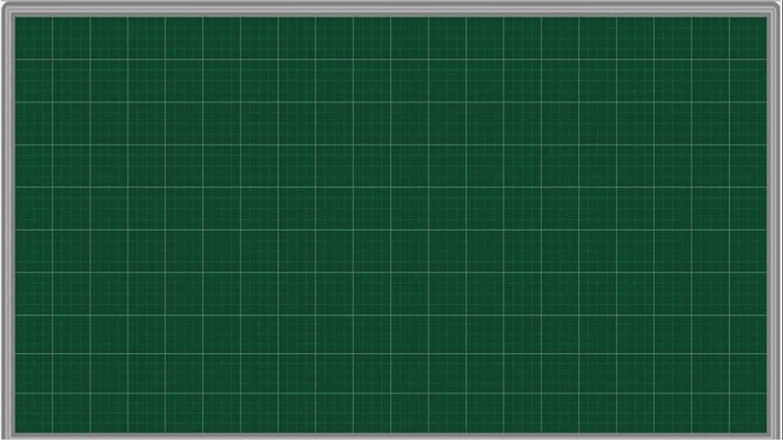
Toán:
Các số có sáu chữ số

Slide 10

Đơn vị - Chục - Trăm
Lớp đơn vị
1 đơn vị.
1 chục
1 trăm
Viết số : 1
Viết số : 10
Viết số : 100

Slide 11

b) Nghìn - Chục nghìn - Trăm nghìn

Slide 12
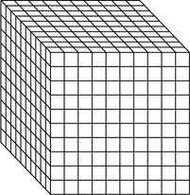
10 lần 1 trăm
1 trăm
10 trăm = 1 nghìn

Slide 13
b) Nghìn - Chục nghìn - Trăm nghìn
10 trăm = 1 nghìn
Viết số: 1 000

Slide 14
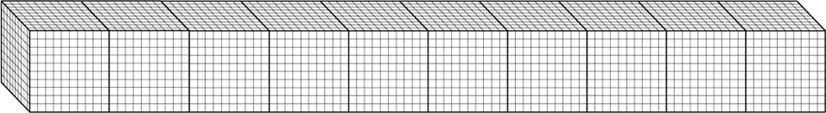
1 Nghìn
10 nghìn = 1 chục nghìn

Slide 15
b) Nghìn - Chục nghìn - Trăm nghìn
10 trăm = 1 nghìn
10 nghìn = 1 chục nghìn
Viết số: 1 000
Viết số: 10 000

Slide 16
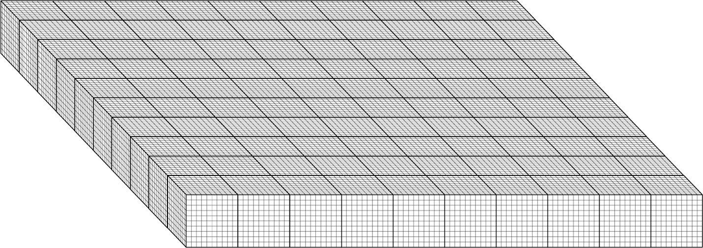
10 lần 10 nghìn
10 nghìn
10 chục nghìn = 100 nghìn
Viết: 100 000

Slide 17
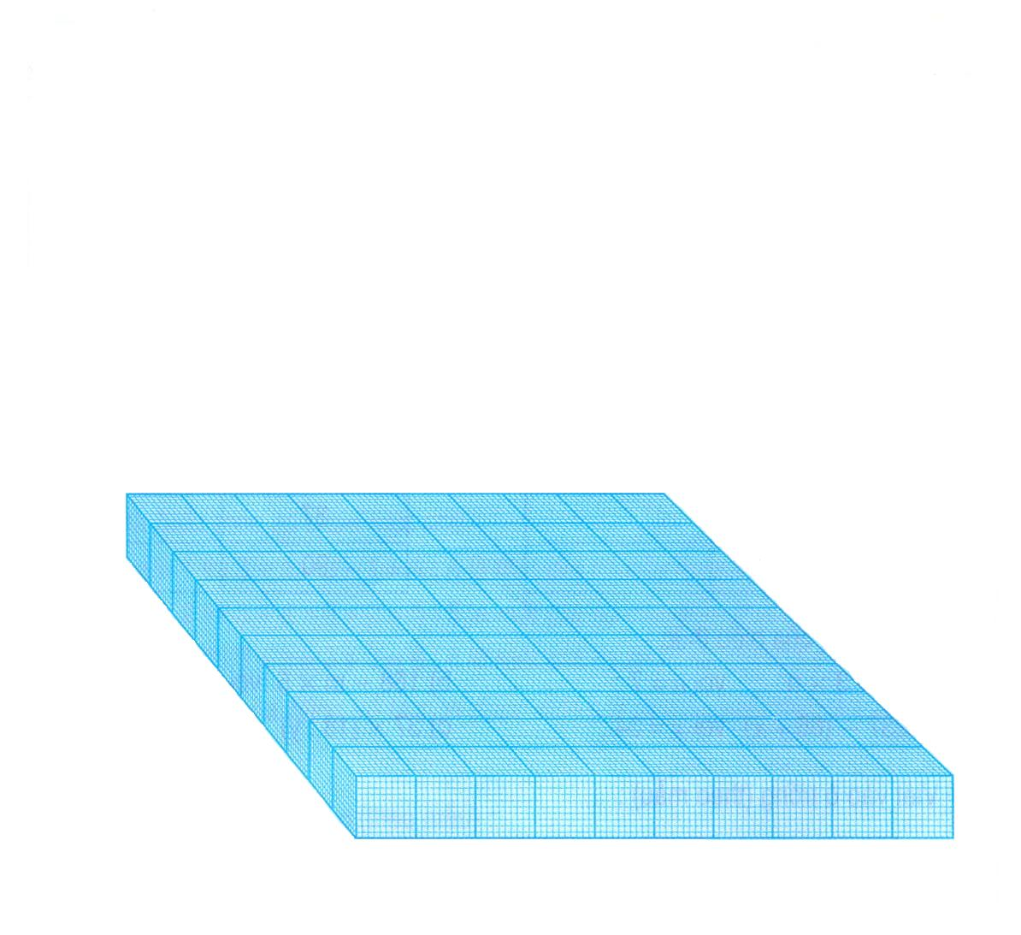
b) Nghìn - Chục nghìn - Trăm nghìn
Lớp nghìn
10 trăm = 1 nghìn
10 nghìn = 1 chục nghìn
Viết số: 1 000
Viết số: 10 000
10 chục nghìn = 100 nghìn
Viết số: 100 000

Slide 18

Trăm nghìn | Chục nghìn | Nghìn | Trăm | Chục | Đơn vị
1
100
1
100 000
100
1
100 000
10 000
100
1
100 000
10 000
1000
100
1
100 000
10 000
1000
100
10
1
?
?
4
3
?
?
?
2
5
?
6
1
Viết số: 432 516
Đọc số: Bốn trăm ba mươi hai nghìn năm trăm mười sáu.

Slide 19
THỰC HÀNH

Slide 20
Bài 1: Viết theo mẫu
a. Mẫu
Trăm nghìn | Chục nghìn | Nghìn | Trăm | Chục | Đơn vị
1
100 000
1000
1
100 000
1000
100
1
100 000
10 000
1000
100
10
1
3
1
3
2
1
4
313 214
Viết số:…………..
Đọc số:…………..
Ba trăm mười ba nghìn hai trăm mười bốn.

Slide 21

Bài 1b.
Trăm nghìn | Chục nghìn | Nghìn | Trăm | Chục | Đơn vị
100 000
10
100
100 000
10
1000
100
100 000
10
1
100 000
10 000
1000
100
10
1
100 000
10 000
1000
100
10
1
5
2
3
4
5
3
Viết số: 523 453
Đọc số: Năm trăm hai mươi ba nghìn bốn trăm năm mươi ba

Slide 22

Bài 2: Viết theo mẫu:
Viết số | Trăm nghìn | Chục nghìn | Nghìn | Trăm | Chục | Đơn vị | Đọc số
425 671 | 4 | 2 | 5 | 6 | 7 | 1 | bốn trăm hai mươi lăm nghìn sáu trăm bảy mươi mốt
369 815
 | 5 | 7 | 9 | 6 | 2 | 3
 |  |  |  |  |  |  | bảy trăm tám mươi sáu nghìn sáu trăm mười hai
ba trăm sáu mươi chín nghìn tám trăm mười lăm
3
6
9
8
1
5
năm trăm bảy mươi chín nghìn sáu trăm hai mươi ba
579 623
7
8
6
6
1
2
786 612

Slide 23

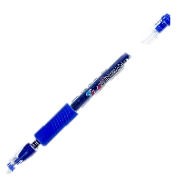
Bài 3: Đọc các số sau:
96 315;
796 315;
106 315;
106 827
96 315 :
Chín mươi sáu nghìn ba trăm mười lăm.
796 315 :
Bảy trăm chín mươi sáu nghìn ba trăm mười lăm.
106 315 :
Một trăm linh sáu nghìn ba trăm mười lăm.
106 827 :
Một trăm linh sáu nghìn tám trăm hai mươi bảy.
Vở Toán

Slide 24

Vở Toán
Bài 4. Viết các số sau:
a) Sáu mươi ba nghìn một trăm mười lăm :
63 115
b) Bảy trăm hai mươi ba nghìn chín trăm ba mươi sáu :
723 936

Slide 25
  Dặn dò
1
Xem lại bài
2
Hoàn thành bài tập vào vở
3
Chuẩn bị bài mới: Hàng và lớp (tr.11)

Slide 26
CHÀO CÁC EM !

